Slide 1

教学内容图
知识掌握度
30
技能达标率
35
价值内化度
20
发展潜能值
15
创新建立"企业-教师-学生"三方反馈环实现知识素养的转化
分类实战
每个知识点四核映射关系
每月召开课程迭代研讨会
履约义务
分类逻辑
200+个
价格分摊
教学模板
分类判断
时点判断
四维映射
讨论分类
职业判断
真实案例
20套
传统制造
虚拟资产
50个
数字经济
披露创新
智能工具与传统教学的有机融合
特殊行业
中心模式
管理层乐观预测 vs 财务谨慎性原则

Slide 2
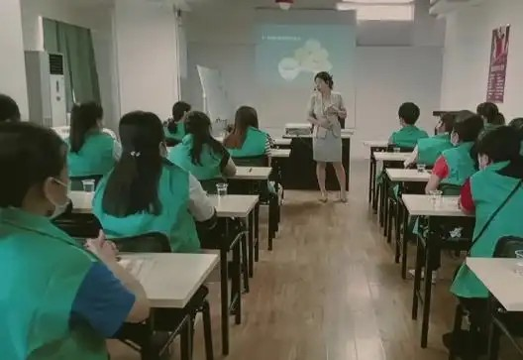
实施路径
策略研究
教学原则探索
操作路径设计
评价体系创新
课议题教学原则
开发三类议题
多样化评价方式
结合初中生认知特点
目标
议题
结合课堂观察
实践项目
可变议题
教学实效
学生素养
制定初中的实施原则
评估学生责任素养
课程内容活动化
活动议题
情境议题
议题引导
合作探究
议题教学成效
操作路径设计
形成实施的议题序列
理论知识讲解
探索初中与高中思政课的衔接路径
发挥道德与法治课的德育主阵地作用
依托教研平台整合区域资源
特色与
创新点
强化
推广

Slide 3
数控技术智慧教育教学数字化平台
数字化
智能化
多样化
精准化
一体化
3D模型
数控编程
多模态数据
协同管理
信息体系
混合式教学
虚拟实验
加工工艺设计
教学
模式
用户画像
虚拟仿真
教学视频
操作练习
知识图谱
数据驱动
在线题库
数据导入
项目式学习
习题库资源
教学过程
教学资源
系统课程设置和实践教学，培养学生专业知识和实践技能，提供技术支持和人才保障

Slide 4

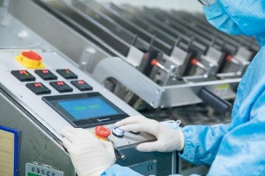
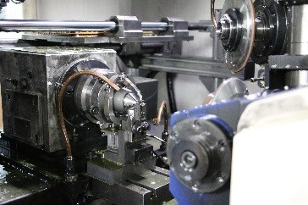

教学过程
柔性制造系统
数控铣床
导入（10分钟）
数控机床
通过视频展示数控车床在现代制造业中的应用
机床操作
数控加工
自动编程
理论讲解（40分钟）
分布式数控技术
日常维护
讲解数控车床的基本操作步骤和编程基础知识
故障排除
通过实例演示如何根据零件图纸编写加工程序
数据
可视化
案例分析（40分钟）
提供典型零件图纸，让学生分组讨论加工工艺
每组选出代表进行讲解，教师进行点评和补充
实践操作（90分钟）
指导学生编写程序在数控车床进行实际加工
教师巡回指导，及时纠正学生的错误操作
教学目标
总结反馈（20分钟）
总结本节课的重点内容，强调安全操作规范
知识目标
掌握数控技术的基本原理和基础知识
熟悉数控机床的结构和操作流程
技能目标
熟练操作数控机床，完成简单到复杂的零件加工
编写高效的数控加工程序
收集学生的反馈意见，为后续教学改进提供参考

Slide 5

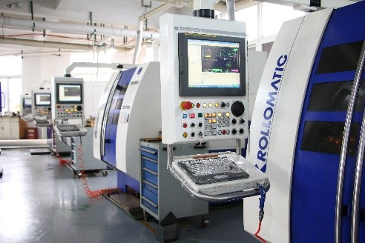
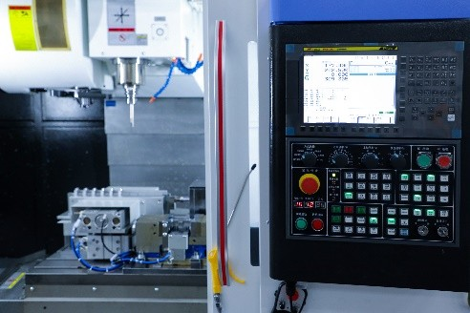

1
理论讲解
（40-60分钟）
2
实践操作
（90-120分钟）
3
总结与反馈
（15-20分钟）
引入话题
结合案例
成果展示
调整后续
理解数控编程和加工工艺
对数控技术基础知识的掌握情况
选用权威的数控技术教材
教学
评估
过程框架
教学
资源
指导
展示
实践操作
作业与编程练习
《数控加工技术》
《数控编程与操作》
掌握数控车床的基本操作和简单零件的加工
任务发布
任务分析
任务模拟
任务实施
引案例
夯基础
验方案
通关练

Slide 6

推进教育+互联网
课程教学改革要求
优先发展新兴专业
搭建人才需求平台
学生痛点
学徒制
企业技术人员
内容方法痛点
订单班
合作
内外融合
跨界协作
前沿
兼职教师
育人模式
“双师型”师资队伍
产教融合
教学内容
贴近行业需求
深化校企
合作育人
加强师资
队伍建设
理论与实践脱节
共建
培养高素质人才
实践
工单式
评价标准
机械制图
制造工艺
共建课程与教材
师资培养机制
教学方法单一
学习兴趣不足
活页式
产教融合
基础薄弱
实践经验欠缺
生产实践
教学痛点
数控编程
优化课程体系
强化实践教学
课程
实践
动态调整
融入企业
实训基地
教学体系
课程体系不完善
加工方法
工艺路线
政策支持
激励机制
协同机制不完善
实践教学、真实生产和技术服务功能于一体

Slide 7
掌握数控机床的操作、编程和调试技能
数控技术专业在社会上的认可度显著提高
学生能力提升
数控技术教学课程创新成效
课程内容更加贴近行业需求
教学质量提高
引入企业最新的技术和工艺标准
师资队伍建设加强
教师实践能力提升
团队结构更加合理
校企合作
产教融合成效显著
开展人才培养、技术研发和项目实践
学校
就业
职业发展
快速适应企业的工作要求

Slide 8
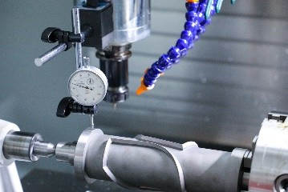

实践教学强化
师资队伍建设
企业项目实践
双师型教师培养
课程内容
课程设计
从项目需求分析、编程、仿真到实际加工，提升学生的综合能力
加强教师与企业技术人员的交流与合作，提升教师的实践指导能力和教学水平
产教融合
企业项目
行业标准
企业项目实践
从项目需求分析、编程、仿真到实际加工，提升学生的综合能力
挂职
63%
兼职
72%
企业挂职锻炼
企业技术人员到校授课
构建产教融合型教学团队
专业教师下企业
全覆盖
课程体系创新
教学方法创新
教学评价创新
构建产教融合课程体系
线上线下混合式教学
多元化评价体系
项目驱动式教学
虚拟仿真与实践结合
过程性评价与阶段性考核

Slide 9
课前
知识
能力
实践
实操
创新
立德树人 与时俱进 虚拟仿真
理念
立德树人 与时俱进 虚拟仿真
理念
课中
评价类型
诊断性评价
形成性评价
终结性评价
增值性评价
评价方法
平台数据
课堂表现
项目实践
期末考试
三创项目
评价指标
教学视频完成率
形成性评价
终结性评价
增值性评价
平台数据
平台数据
平台数据
平台数据
平台数据
平台数据
平台数据
平台数据
平台数据
平台数据
平台数据
平台数据
平台数据
平台数据
平台数据
平台数据
平台数据
平台数据
平台数据
平台数据
课后
开放资源
自建资源
共建资源
国家智慧教育平台
校内云课堂平台
知识图谱
超星泛雅平台

Slide 10
计算机数控装置
数控车床
进给伺服驱动系统
融合创新
数控铣床
构建多元体系
进给运动系统
加工中心
教学理念与课程目标创新
教学体系与方法创新
教学内容与资源创新
多维度课程目标：注重知识传授，强调能力培养和价值观塑造。
课程思政融合：强化学生的价值观教育，激发学生的爱国情怀
产教融合教学体系：与企业的深度合作，构建紧密对接产业需求的课程体系。
线上线下混合式教学：利用在线平台，结合线下教学资源，实现全周期互动。
项目驱动与实践教学：以项目为载体，引入企业真实案例。
前沿技术融入：及时将智能制造、人工智能等前沿技术融入课程内容，保持课程的先进性和实用性。
数字化教学资源建设：通过编写修订教材、开发在线课程等方式，丰富教学资源。
大国制造
中国故事

Slide 11
典型案例
函数教学目标的精准设计
知识目标
迭代
应用
三维度
能力
雷达图
变化
函数图像
过程评估
AI题库
自动批改
技能应用
知识掌握
报告中的数学符号规范性
能力目标
单位变动成本
错题
归因分析
数据可视化工具
结果评估
职业素养
学习行为
一次函数在成本控制中应用
推送真实成本数据表
GeoGebra作图流程记录
设备
采集数据
能力目标
动态调整
函数
图像绘制
学生
操作轨迹
课堂
自动记录
评估
资源库动态更新
自适应学习路径
行为数据的策略优化
教学路径的调整

Slide 12




创新影响
智能化数控系统
智能化数控系统
智能制造
人工智能
工业互联网
产教融合项目驱动
多元化评价体系
提升学生的实践能力和综合素质
智能制造
人工智能
工业互联网
就业方向多样化
职业发展路径清晰
拓宽就业方向和职业发展空间
为学生未来的职业发展奠定了坚实的基础
智能制造
人工智能
工业互联网
行业需求增长
缓解人才短缺
满足行业高技能人才的需求
智能制造
人工智能
工业互联网
前沿技术融入
行业需求匹配
增强就业竞争力

Slide 13

企业工单对接
忽略定义域限制
劳
职业
能力延伸
真项目任务
针对性变式
智能
巩固系统
德
体
数据集分析
交互式讲解
智
美
虚拟职业认证
二次函数最值应用
完成真实数据分析
错题学生获得"超市销售数据清洗"练习包
分组完成合作物流公司货损率分析报告
测量误差计算
验证数学模型
个性化巩固
职业化延伸
社会化连接

Slide 14
教学整体设计
/ 教学策略设计
建构主义学习
叙事医学理论
医生自我叙事
沟通场景叙事
建立共情连接
叙事调解机制
情感安全机制
理论
基础
01
临床实践叙事沟通
技术工具
模块教学策略设计
措施
案例资源
内容
效果
故事采集
04
系统
02
模
块
策
略
设
计
素材
实践
患者故事采集
医患关系构建
课程实践评估
情感标注训练
成长档案叙事
叙事伦理规范
临床联动
教学
师资培训
自我叙事
03
同伴互助学习
关系构建
融合建构主义、情境学习与同伴互助理念

Slide 15
教学实施过程
/ 课中实施
设置暂停点：在讲述关键情感处暂停，提问“此刻患者最需要医生说什么？”
播放
导入
锚定
用“故事-共情-反思”三词概括叙事医学核心，标注本节课对应活动
微叙事访谈（10分钟）
教学
实施
3分钟静默反思
环节
整合
情感标注训练（10分钟）
8分钟小组叙事分享
共情回应改写（15分钟）
4分钟教师总结
教师随时观察情感强度，必要时引导深呼吸或简短正念练习
保障
实践
差异
为内向学生提供“书面叙事”替代分享方式，设计“高级叙事挑战”
叙事导入
共情实践
反思整合
总体流程
叙事能力
共情质量
反思深度

Slide 16
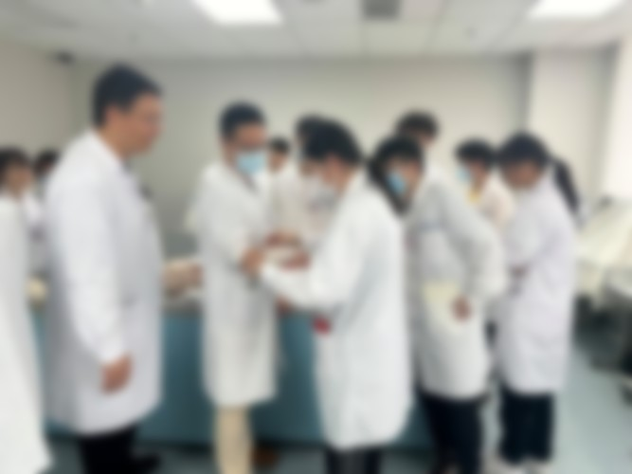
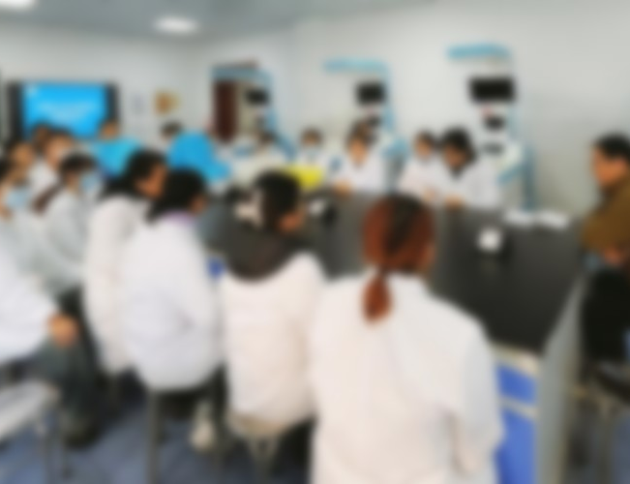


反思与改进
/ 教学成效
叙事能力
共情水平
教学形式创新
采用AI虚拟情境导入
系统创新
“以患者为中心”
共同决策
学习效果提升
职业认同
沟通质量
人文素养
课堂教学效果评估提升
能力培养成效
情感权重平衡训练
叙事医学核心工具训练
掌握倾听、回应患者需求
引导学生思考医学伦理
形成结构化教学闭环
‌课程影响力扩展
医学人文教育体系
叙事实践工作坊
延伸教学场景

Slide 17
教学整体设计
/ 教学成效
课程标准
里
程碑
成本效益
优秀教学
课程投入
发布《中国叙事医学教育发展报告》（2024年起每年发布）
纳入国家住培考核体系
医患沟通投诉率下降20%
试点期
推广期
成熟期
辐射效应
社会认可
学生叙事能力测评提升35%
完成3所高校试点，覆盖500名学生
课程满意度达90%以上
教学成果
建立10个叙事医学示范基地
最佳实践
学术产出
国际影响
医学教学中心

Slide 18
构建跨学科主题学习模式
结合校情和学情，开发适合的跨学科主题学习模式
任务一：优化课程
任务二：建立“1+X”教师协作机制
任务三：创新融合
统筹学科资源
线上线下融合
井盖绘画与舞蹈融合
“一育为主、他育融合”的思路
将单调的校园设施转变为艺术作品
开展劳动实践
劳动舞蹈创编
实践基地建设
挖掘舞蹈美育与劳
动教育的内在联系
设计融合教学活动
融合德育与劳动教育，开展生态美育行动增强环保意识
建立校内外的劳动教育实践基地，让学生在真实劳动场景中感受劳动之美，并将其融入舞蹈创作中
组建跨学科备课组
学前教育课程改革
混合教学创新
构建主题式、故事式、情感体验式的教学体系，在舞蹈课程中增加劳动和美育的结合内容

Slide 19
教学策略设计
情境
创编
资源
情境化教学
项目式学习
混合教学
课程设计与整合
让学生在真实的劳动环境中学习舞蹈
项目化学习方法如“劳动舞蹈创编”
利用线上平台提供丰富的教学资源
感受劳动与舞蹈的融合
引导学生自主探究合作学习
线下组织学生进行实践操作和展示
主题式课程设计
模块化
舞蹈创作
77%
模块化课程
开展“田园劳动与舞蹈表演”活动，让学生在劳动中感受节奏和美感
教学评价创新
从知识掌握、技能提升、创新能力、团队协作等多个维度对学生进行评价
专业
发展
跨学科
建立多元化评价体系
22%
项目化课程
基础模块
教学评价创新
通过课堂表现、小组讨论、实践活动等环节，及时了解学生的学习情况
教师
培训
过程性评价
开展“劳动舞蹈创编”等跨学科项目
教学评价创新
鼓励学生进行自我评价以及相互评价培养学生自我反思能力和团队协作
团队
协作
将舞蹈技能与劳动实践相结合
学生自评与互评

Slide 20
反思与改进
/ 教学成效
学科协作能力提升
参与考证通过率提高
创新能力有效激发
积极参与科研项目
实践能力显著增强
多元化评价体系
虚拟仿真实验平台
感知污水处理全流程
整合多学科课程资源
提供虚拟实验环境
课程体系中融入设计性
虚拟仿真实验平台
学生能力提升
教学平台建设
实践能力
教学平台
创新
协作
提出创新性解决方案
智能化
一体化
增长20%
提升15%
增长15%
提升13%
教学平台资源建设
教学方法创新
实践能力显著增强

Slide 21
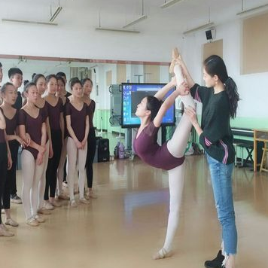
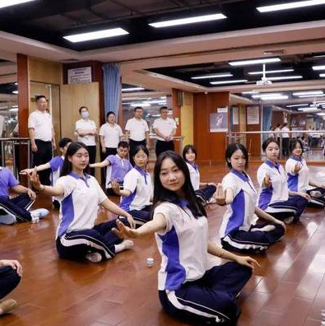
A
C
巩固
复习
实践
创作
拓展
学习
评价
反馈
B
D
任务
总结
活动
创作
要求学生在课后复习课堂舞蹈动作和劳动技能
引导学生对课堂劳动知识和舞蹈理论进行总结
组织学生参与社区劳动社区环境美化、宣传等
引导学生根据自己的生活经验和劳动体验创作
方便教师检查和指导
加深对知识的理解
增强学生社会责任感
培养学生的创新能力

Slide 22
教学整体设计
/ 教学目标
课证融通
了解FPGA/CPLD开发流程及Verilog HDL基础语法
能力递进
基础
理论层
01
02
03
技术
拓展层
知识目标
能力目标
素质目标
数制转换
编码器
逻辑代数
掌握数字逻辑基础
对应职业技能
养成规范操作习惯
译码器
掌握数字逻辑基础
熟悉常用数字器件
学历教育
职业素养
电路原理
能使用Multisim/Proteus完成数字电路仿真
触发器
设计方法
能基于Quartus/Vivado完成简单FPGA项目开发
计数器
技术保密要求
强化工程伦理意识
知识产权保护

Slide 23
教学实施过程
/ 课前准备
证书标准拆解
通过"知识领域-技能指标-权重占比"三维度解析X证书考核大纲，建立可视化映射表
差异目标制定
形成"基础达标+证书冲刺"双轨路径，实现"一类一方案"的个性化培养
标准化模板
理论研讨区
虚拟资源
项目
任务书
测试
报告
工程
日志
EDA
云实验室
故障
仿真微课
规则
表格
问题
虚拟仿真区
混合式
学习
数据中心
证书
指定软件
虚拟资源
数字
示波器
解决
路径
标准
配置工作
函数
发生器
仪器操作规范
使用时长监控
实操考核区
Xilinx
开发板
智能补给提醒
探头接地报警
录像
设备
证书考场
实时
显示
管理系统
监控
进度
实体资源
企业化文档模板
教学环境智能配置
虚实结合教具包

Slide 24
教学实施过程
/ 课后拓展
精准补差
实施效果保障机制
能力跃迁
通过“证书强化+企业实战+技术反哺+终身档案”四维联动实现技能提升从课堂到职场的无缝延伸
诊断报告
认证项目
对未通过模拟考的学生分配导师
优秀方案直接用于企业原型开发
维修记录经工程师认证
组织学生维修学校电子设备
实施
虚拟认证
路径
跨界挑战
教育
载体
实操数据
典型数字电路故障
将X证书培训内容简化
合作企业
技术反哺
短板分析
双闭环反馈
学分可视化
证书学分
动态调整任务包内容
在线仪表盘显示

Slide 25
学习效果评价
/ 数据分析
数据采集与清洗
课证融合成效
知识掌握
技能熟练
标准化转换将不同教师评分按百分制归一化
新增“企业文档管理系统”实训
随机森林
设备使用日志
实验报告评分
去重修SPSS
聚类分析正
岗位适配
结构化
数据
92%
理论考试
正确率
可视分析
通过概率
群体水平
90%
数据
分析
典型
项目完成
核心
分析
X证书
通过率
非结构化
数据
非结构化
数据
案例演示
数据预测
AI视频
分析记录
学生故障
排查录音
Python
时间序列分析
Pearson
相关系数
证书衔接
职业素养
定位到具体学生/技能点
根据分析结果修订专业标准
课程及格率92%
证书模拟通过率90%
Top3薄弱技能：信号完整性分析（42%达标）
Verilog代码优化（55%）、技术文档版本控制（38%）

Slide 26
三维
认知
认知科学视角
在"四性-药理"转换时出现认知冲突
成因
分析
无法自主构建"四性-靶点"知识网络
病例讨论中出现"概念混用"现象
文化传播视角
阴阳概念与现代医学指标对应困难
关键
能力
表述与分子药理学语言体系融合不足
智能系统诊断到干预平均耗时72小时
实践
方案
教育技术视角

Slide 27
知识巩固与拓展
拓展学习资源
实践能力提升
技能提升
个人学习总结
推荐学习资料
课后实践任务
数据
分析
学习资料
数据分析
回顾本节课的学习内容实践操作过程以及方法
教师推荐相关书籍、学术论文、行业报告等
布置课后实践任务，完成一个小型数字营销
在线教程
练习任务
转化率
批改和反馈
在线学习资源
实践任务要求
创意
设计
职业
素养
进阶教程
对于学生总结中提到的问题，提供指导和建议
提供数字营销相关课程鼓励学生自主学习
提供实践任务评分标准确保学生明确任务目标
创意设计
小组讨论分享
关注行业动态
企业合作项目
广告创意设计软件
组织学生在课后进行小组讨论，分享实践经验
引导学生关注数字营销行业的最新动态
企业合作，为学生提供真实企业广告营销项目

Slide 28
教学整体设计
/ 教学内容分析
教授学生如何对监测数据进行统计分析、趋势预测、异常检测等
教
处理方法
技能训练
综合应用
知识融合
知识模块
让学生掌握水质监测的基本操作技能
污水处理
智能监测
数据分析
学
理论
知识
训练模块
水质监测
设备操作
工艺模拟
培养学生的工程设计与创新能力
内
实践模块
系统设计
系统集成
实习实践
让学生能够开发简单的数据分析程序，提升编程能力和处理效率
容

Slide 29

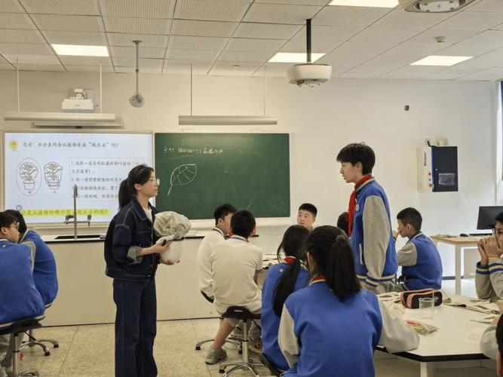
教学整体设计
/ 课中实施
理论知识讲解
实验技能训练与实践
课堂管理
组织学生进行实验操作
导
讲
营
知识讲解
技能训练
指导学生完成水质监测实验智能监测设备操作实验等项目
基本实验技能动手能力
教学导入
项目实践
课前导学
课中实施
任
务
驱
动
法
教学方法
教学导入
多媒体辅助
讲解
任务驱动法
入
情境创设
解
互
动
造
问题导向法
教学情境
引导
思考和探索
师生互动讨论
案例分析应用
引入实际案例
性
项目驱动法

Slide 30

教学实施过程
/ 课后拓展
学科竞赛创新创业
在线学习自主学习
学生反馈
评价收集
学生自主学习
在线课程平台
交流学习心得
以美德育劳
学科竞赛
在线课程资源
学习
收集
问卷调查访谈
发布教学资料、学习任务和在线测试，方便学生巩固知识
创新
创业项目
基础
适配课程
收集学生对课后拓展活动反馈意见，了解学生需求和建议
自主学习拓展
阅读
体系
成果评价展示
阅读相关领域的经典文献和最新研究成果，拓宽知识面
建立多元化的评价体系，如知识掌握、实践能力、创新思维
实践能力
培养学习能力
学习兴趣
创新意识
创业指导
资金支持
激励学生进步

